Slide 1
IBM Cloud
IaaS（VPC）用
ヒアリングシート記入時の注意事項
(20250303版)
2025年 3月
株式会社イグアス
パートナービジネス事業部
クラウド＆ AI営業開発部

Slide 2
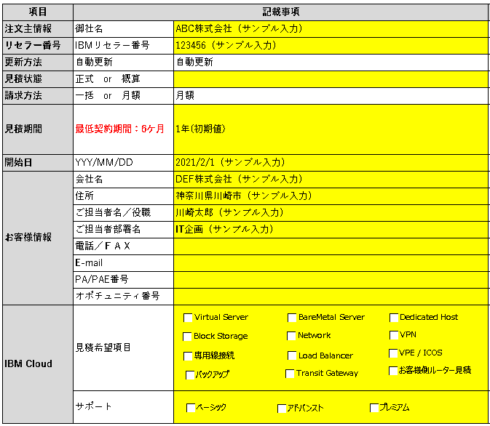
【必須】見積必要情報
●見積期間をご選択ください。
その他を選択された場合は右欄の（ ）内に
希望期間をご記入ください。
※最低契約期間は6ケ月
●概算見積の場合もおおよその時期で構わないので
開始日をご記入ください。
●正式見積の場合はPA/PAE番号・オポチュニティ番号が
必要となりますのでご記入ください。
●見積希望項目は見積が必要となる項目にチェックを
入れてください。
※チェックのついた項目のみお見積りいたします。
つけ忘れにご注意ください。
●IBM Cloudサポートは本番利用を想定されている場合
は「アドバンスト」サポートのご利用を推奨します。
※ベーシックサポートは標準提供

Slide 3
Virtual Server for VPC
※
Virtual Server for VPC（仮想マシン）をご利用の場合、回答ください。
複数のスペックのサーバーがある場合は「 Virtual Server for VPC 」シートをコピーして記載ください。
※追加のボリュームが必要な場合は同じヒアリングシート内に
「Block Storage」シートがありますので、そちらに記載ください。

Slide 4
BareMetal Server for VPC
※
BareMetal Server for VPC（ベアメタル）をご利用の場合、回答ください。
複数のスペックのサーバーがある場合は「 BareMetal Server for VPC 」シートをコピーして記載ください。
※大阪DCでの提供はありませんので、ご注意ください。

Slide 5
Dedicated Host for VPC
Dedicated Host for VPC（専用ホスト）をご利用の場合、回答ください。
複数のスペックのサーバーがある場合は「Dedicated Host 」シートをコピーして記載ください。

Slide 6
Block Storage
Block Storageをご利用の場合、回答ください。
※Virtual Server for VPC（仮想マシン）をご利用の際にボリュームを追加する必要がありましたら
こちらのシートに必要事項を回答ください。
※複数のスペックのストレージがある場合はこのシートを複製して記載いただくか、
同シートの下部に必要数分コピーして記載いただいても構いません。

Slide 7
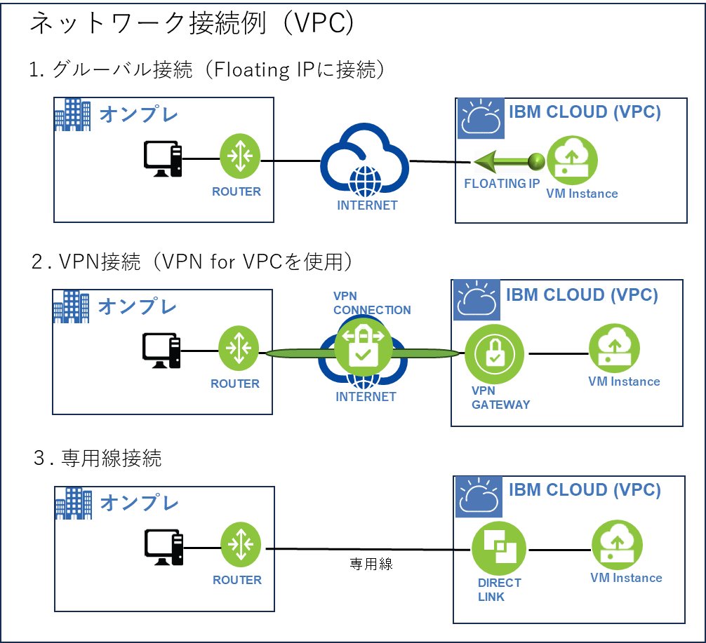
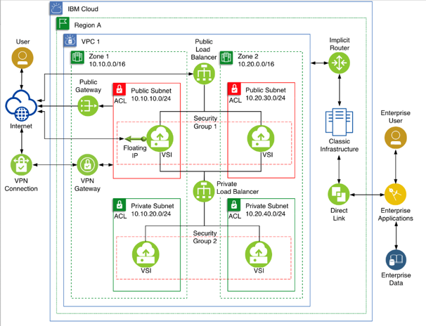
Network
図を参考にヒアリングシートの枠内にネットワーク構成図を記載ください。
※必要に応じてヒアリングの場を設けさせていただく場合がございます。

Slide 8
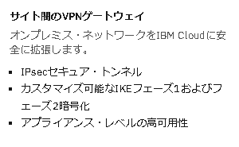
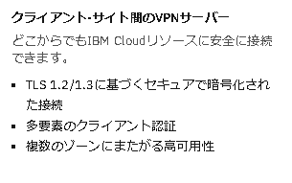
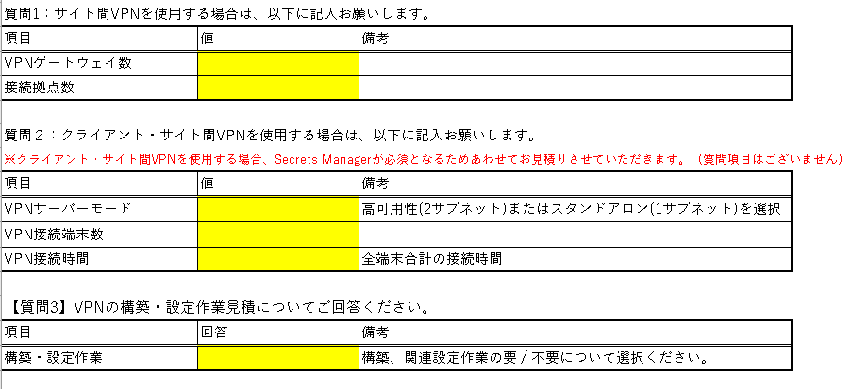
VPN（IPSec VPN – VPN for VPC接続）
VPN接続でIBM Cloudに接続する場合に質問に回答ください。
「サイト間のVPNゲートウェイ」または
「クライアント・サイト間のVPN」から選択できます。
選択した内容によって、以下の質問に回答ください。
・サイト間のVPNゲートウェイ → 質問1・質問3
・クライアント・サイト間のVPN → 質問2・質問3
※クライアント・サイト間のVPNを選択された場合、Secrets Managerが
必須となりますのであわせてお見積りさせていただきます。
（ヒアリングシートに質問項目はございません）
←接続拠点数はIBM Cloudに直接接続する拠点数を
記載ください
←空欄の場合は「不要」とさせていただきます

Slide 9
専用線接続
専用線接続（Direct Link）でIBM Cloudに接続する場合、各項目に回答ください。
キャリア名の欄は「技術よりな人が最初に読む IBM Cloud柔らか層本v4」 13-1. Direct Linkの
日本国内のDCやPOPに対しオーダー可能なDirect Linkのタイプと場所に関する表（P.417前後※）をご確認のうえご記入ください。
※IBM Cloud柔らか層本は不定期に更新がおこなわれます。そのためダウンロードしたタイミングによりページ数が異なる場合がございます。
IBM Cloud柔らか層本は以下のURLからダウンロード可能です。
https://ibm.box.com/v/ibmcloud-yawaraka

Slide 10
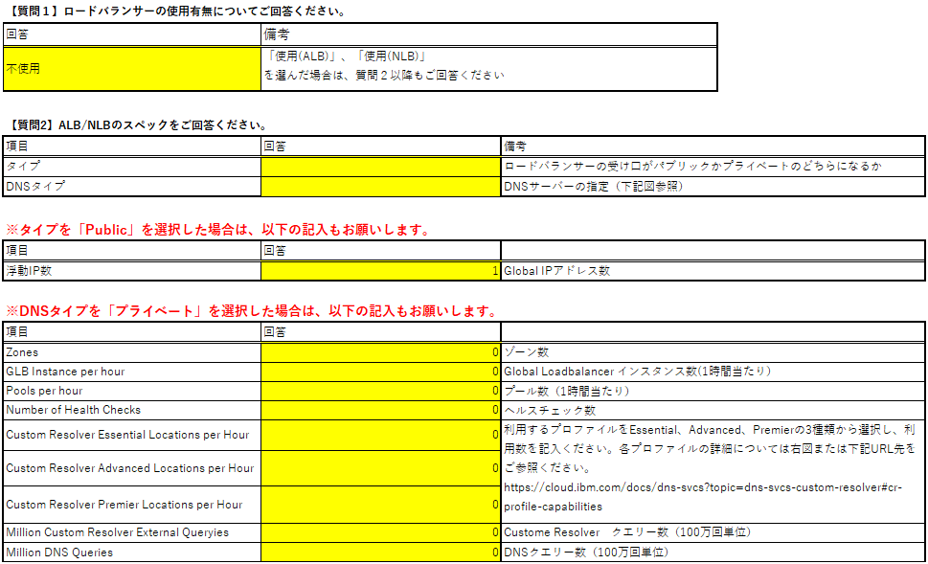
Load Balancer
←ご利用の場合は
Application Load Balancer(ALB)または
Network Load Balancer(NLB)から選択し、
備考欄に記載の通り質問2以降にも回答ください。
←選択したタイプごとに
以下の質問につづけて
回答ください。

Slide 11
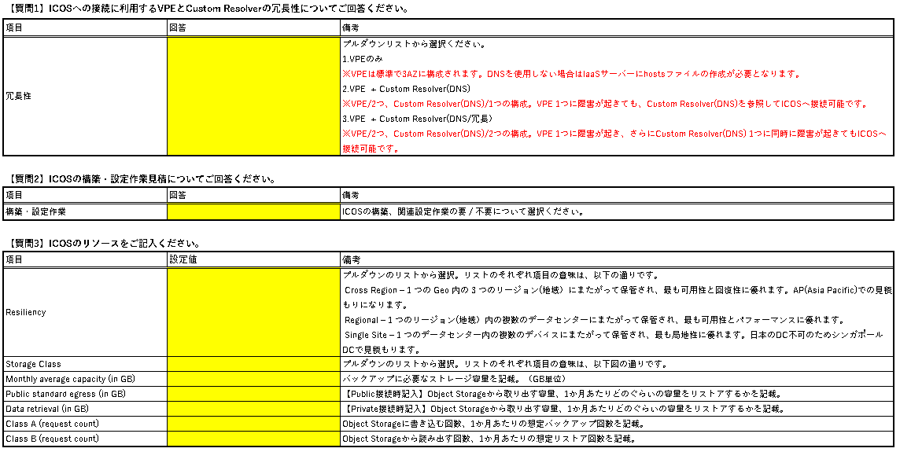
VPE（Virtual Private Endpoint）/ ICOS
ICOSを利用する場合は必須となります。接続方法、設定作業見積の要不要、ICOSのリソースについて回答ください。

Slide 12
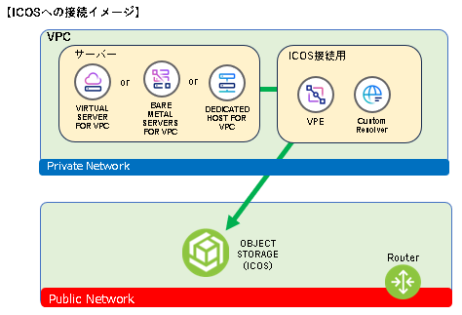
【参考資料】VPE（Virtual Private Endpoint）/ ICOS
イグアス推奨
イグアスではSmart Classを推奨しています。
ICOSへの接続イメージをヒアリングシート下部に
記載していますのでご参照ください。

Slide 13
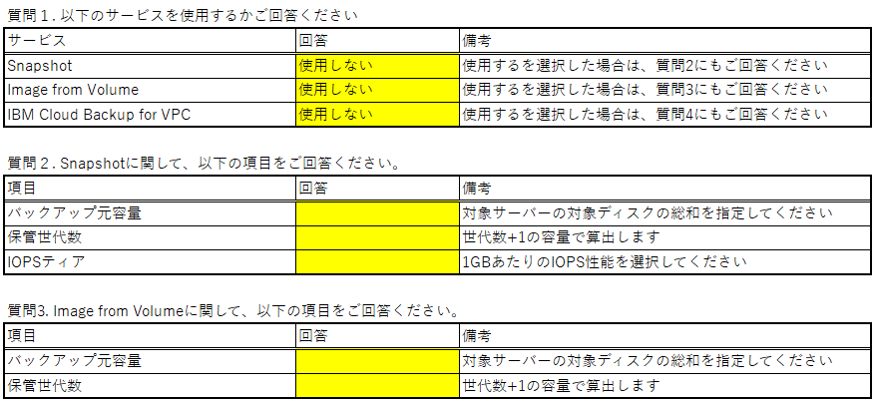
バックアップ
←想定の「世代数」を入力ください。
お見積りでは備考欄に記載のとおり
「世代数+1」の容量で算出します。
←想定の「世代数」を入力ください。
お見積りでは備考欄に記載のとおり
「世代数+1」の容量で算出します。

Slide 14
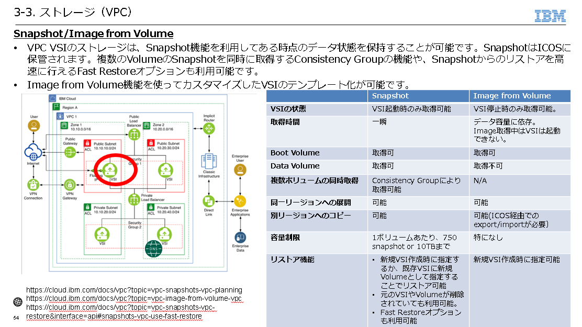
バックアップ
■参考資料：IBM Cloud柔らか層本
以下のURLからどなたでもダウンロード可能です
https://ibm.ent.box.com/v/ibmcloud-yawaraka

Slide 15
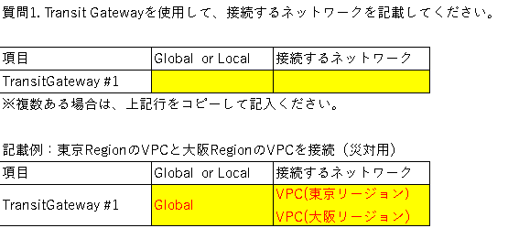
Transit Gateway
Transit Gatewayのタイプは
同じリージョン内の VPC 同士の接続はローカルルーティング、
異なるリージョンの VPC同士の接続はグローバルルーティング
となります。
記載例のように
VPC（東京リージョン） ⇔ VPC（大阪リージョン）
の接続をする場合はリージョンが異なるので
「Global」を選択します。

